Slide 1
Итоги ВПР-2021. Использование результатов ВПР в управлении качеством образования
Прокофьева Наталья Борисовна,
зам. директора по УВР ГБОУ СОШ № 4 Кусто
31 августа 2021 года

Slide 2
ВСОКО – внутренняя система оценки качества образования
Федеральный закон от 29.12.2012 года № 273-ФЗ «Об образовании в Российской Федерации»
Статья 28, часть 3, пункт 13
3. К компетенции образовательной организации в установленной сфере деятельности относятся:
13) проведение самообследования, обеспечение функционирования внутренней системы оценки качества образования…

Slide 3
Оценка образовательных результатов обучающихся
Предметные
Метапредметные
Личностные
Достижения на конкурсах, соревнованиях, олимпиадах различного уровня
Удовлетворённость родителей качеством образовательных результатов

Slide 4
Формы оценки достижения ПРЕДМЕТНЫХ образовательных результатов
Промежуточная аттестация
ВПР
РДР
Итоговая оценка по предметам, не выносимых на ГИА
ГИА

Slide 5
ВПР
ВПР – это работы, организованные по отдельным учебным предметам для оценки уровня подготовки обучающихся с учётом требований ФГОС,
Организация ВПР предусматривает единое расписание, использование единых федеральных текстов заданий и критериев оценивания.
Содержание и структура ВПР определяется на основе ФГОС с учётом Примерной ООП ОО и содержания учебников, включённых в Федеральный перечень на 2020-2021 уч.г.

Slide 6
Использование результатов ВПР
ОБЩЕРОССИЙСКИЙ
РЕГИОНАЛЬНЫЙ
Развитие единого образовательного пространства
Формирование единых ориентиров в оценке результатов обучения
Мониторинг введения ФГОС
Диагностика качества образования
Формирование программ повышения квалификации учителей

Slide 7
Использование результатов ВПР
ШКОЛЬНЫЙ
РОДИТЕЛИ, ШКОЛЬНИКИ
Самодиагностика
Повышение квалификации учителей
Повышение информированности обучающихся и их родителей об уровне подготовки школьников
Выявление склонностей, проблемных зон
Планирование повторения
Получение ориентиров для построения образовательных траекторий

Slide 8
ВПР-2021_весна_01.03-21.05 Приказ Рособрнадзора от 11.02.2021 № 119
Предмет | 4 | 5 | 6 | 7 | 8 (в режиме апробации) | 11 (в режиме апробации)
ОМ | ♦
РЯ | ♦ | ♦ | ♦ | ♦ | ♦
МА | ♦ | ♦ | ♦ | ♦ | ♦
ИС |  | ♦ | ♦ | ♦ | ♦
БИ |  | ♦ | ♦ | ♦ | ♦
ГГ |  |  | ♦ | ♦ | ♦
ОБ |  |  | ♦ | ♦ | ♦
ФИ |  |  |  | ♦ | ♦
ХИ |  |  |  |  | ♦ | ♦
ИЯ_фран. ИЯ_англ. |  |  |  | ♦ |  | ♦ ♦

Slide 9
Участники ВПР 2021_весна
4-8, 11 классы (по факту)
Предмет / Класс | IV класс | V класс | VI класс | VII класс | VIII класс | XI класс
АНГЛИЙСКИЙ ЯЗЫК | - | - | - | - | - | 23
БИОЛОГИЯ | - | 67 | 25 | 69 | 16 | -
ГЕОГРАФИЯ | - | - | 27 | 72 | 15 | -
ИСТОРИЯ | - | 59 | 26 | 70 | 22 | -
МАТЕМАТИКА | 79 | 70 | 51 | 68 | 56 | -
ОБЩЕСТВОЗНАНИЕ | - | - | 23 | 69 | 12 | -
ОКРУЖАЮЩИЙ МИР | 80 | - | - | - | - | -
РУССКИЙ ЯЗЫК | 73+73 | 72 | 53 | 69 | 51 | -
ФИЗИКА | - | - | - | 69 | 14 | -
ФРАНЦУЗСКИЙ ЯЗЫК | - | - | - | 63 | - | 39
ХИМИЯ | - | - | - | - | 20 | 66
ИТОГО: 1 661 чел.-работ | 305 | 268 | 205 | 549 | 206 | 128

Slide 10
Результаты участия ГБОУ СОШ № 4 Кусто в мониторинге. ВПР-2021_весна
Наименование отчёта ФИС ОКО | Наименование предмета (код)
1. Выполнение заданий | АЯ, БИ, ГГ, ИС, МА, ОБ, ОМ, РЯ, ФИ, ФЯ, ХИ
2. Статистика по отметкам | АЯ, БИ, ГГ, ИС, МА, ОБ, ОМ, РЯ, ФИ, ФЯ, ХИ
3. Распределение первичных баллов | АЯ, БИ, ГГ, ИС, МА, ОБ, ОМ, РЯ, ФИ, ФЯ, ХИ
4. Выполнение заданий группами участников | АЯ, БИ, ГГ, ИС, МА, ОБ, ОМ, РЯ, ФИ, ФЯ, ХИ
5. Достижение планируемых результатов | АЯ, БИ, ГГ, ИС, МА, ОБ, ОМ, РЯ, ФИ, ФЯ, ХИ
6. Сравнение отметок с отметками по журналу | АЯ, БИ, ГГ, ИС, МА, ОБ, ОМ, РЯ, ФИ, ФЯ, ХИ
7. Индивидуальные результаты | АЯ, БИ, ГГ, ИС, МА, ОБ, ОМ, РЯ, ФИ, ФЯ, ХИ

Slide 11
Целью анализа результатов ВПР является подготовка материалов для принятия управленческих решений в рамках ВСОКО ГБОУ СОШ № 4 Кусто
ЗАДАЧИ:
Оценка общего уровня достижений и дефицитов на всех уровнях: начального общего, основного общего и среднего общего образования, и в разных предметных областях.
Выявление дефицитов в рамках конкретного предмета или группы предметов по результатам ВПР (в сравнении с районными результатами).
Анализ изменений в результатах анализа ВПР 2020 и 2021 г.г.
Оценка выявленных на уровне района/региона предметных и метапредметных дефицитов в контексте школьных результатов ВПР.*
*На основе дополнительных материалов значений маркеров низких и необъективных результатов по каждому предмету и параллели для каждой школы. Рассылаются РЦОКО в конкретные школы

Slide 12
РЕЗУЛЬТАТЫ ВПР 2021_весна. 5-8, 11 КЛАССЫ
ВЫПОЛНЕНИЕ ЗАДАНИЙ. НАЛИЧИЕ МАРКЕРОВ*
Количество отчётов: 29
В скобках – количество заданий в работе
Предмет/Кол-во маркеров |  | V класс | VI класс | VII класс | VIII класс | XI класс
АНГЛИЙСКИЙ ЯЗЫК |  | - | - | - | - | 4 (9)
БИОЛОГИЯ |  | 9 (20) | 5 (21) | 17 (23) | 15 (23) | -
ГЕОГРАФИЯ |  | - | 7 (25) | 9 (24) | 7 (22) | -
ИСТОРИЯ |  | 5 (8) | 10 (12) | 7 (10) | 6 (13) | -
МАТЕМАТИКА |  | 10 (14) | 4 (13) | 7 (16) | 12 (20) | -
ОБЩЕСТВОЗНАНИЕ |  | - | 4 (17) | 3 (17) | 2 (10) | -
РУССКИЙ ЯЗЫК |  | 8 (21) | 6 (25) | 7 (25) | 2 (21) | -
ФИЗИКА |  | - | - | 5 (11) | 7 (8) | -
ФРАНЦУЗСКИЙ ЯЗЫК |  | - | - | Нет (9) | - | 2 (9)
ХИМИЯ |  | - | - | - | 11 (22) | 4 (15)

Slide 13
РЕЗУЛЬТАТЫ ВПР 2021_весна. 5-8, 11 КЛАССЫ
ВЫПОЛНЕНИЕ ЗАДАНИЙ. НАЛИЧИЕ МАРКЕРОВ*
Количество отчётов: 29 В скобках – доля,% заданий-дефицитов
Предмет/Кол-во маркеров |  | V класс | VI класс | VII класс | VIII класс | XI класс
АНГЛИЙСКИЙ ЯЗЫК |  | - | - | - | - | 4 (44%)
БИОЛОГИЯ |  | 9 (45%) | 5 (24%) | 17 (74%) | 15 (65%) | -
ГЕОГРАФИЯ |  | - | 7 (28%) | 9 (38%) | 7 (32%) | -
ИСТОРИЯ |  | 5 (63%) | 10 (83%) | 7 (70%) | 6 (46%) | -
МАТЕМАТИКА |  | 10 (71%) | 4 (31%) | 7 (44%) | 12 (60%) | -
ОБЩЕСТВОЗНАНИЕ |  | - | 4 (24%) | 3 (18%) | 2 (20%) | -
РУССКИЙ ЯЗЫК |  | 8 (38%) | 6 (24%) | 7 (28%) | 2 (10%) | -
ФИЗИКА |  | - | - | 5 (46%) | 7 (88%) | -
ФРАНЦУЗСКИЙ ЯЗЫК |  | - | - | Нет (9) | - | 2 (22%)
ХИМИЯ |  | - | - | - | 11 (50%) | 4 (27%)
Notes:
Критический уровень: заданий–дефицитов - 30% и более

Slide 14
РЕЗУЛЬТАТЫ ВПР 2021_весна. 5-8, 11 КЛАССЫ
КОЛИЧЕСТВО МАРКЕРОВ* НИЗКИХ РЕЗУЛЬТАТОВ
Количество отчётов: 32
Предмет/КЛАСС | IV класс | V класс | VI класс | VII класс | VIII класс | XI класс
АНГЛИЙСКИЙ ЯЗЫК | - | - | - | - | - | нет
БИОЛОГИЯ | - | 3 | 1 | 6 | 9 | -
ГЕОГРАФИЯ|ОМ | нет | - | 1 | 4 | 2 | -
ИСТОРИЯ | - | нет | 5 | 3 | 3 | -
МАТЕМАТИКА | нет | 3 | 1 | 3 | 6 | -
ОБЩЕСТВОЗНАНИЕ | - | - | 1 | нет | нет | -
РУССКИЙ ЯЗЫК | 4 | 1 | 2 | 3 | нет | -
ФИЗИКА | - | - | - | 4 | 7 | -
ФРАНЦУЗСКИЙ ЯЗЫК | - | - | - | нет | - | нет
ХИМИЯ | - | - | - | - | 1 | нет
**Маркер присваивается в случае ЗНАЧИТЕЛЬНОГО отклонения в худшую сторону показателя «Доля обучающихся, справившихся с заданием, в %» по ГБОУ СОШ № 4 Кусто в сравнении с подобным показателем по Василеостровскому району и Санкт-Петербургу (15 % и более).

Slide 15
Результаты ВПР по предметам_11 класс

Slide 16
Результаты ВПР по предметам_5 класс

Slide 17
Результаты ВПР-2021 по всем предметам, 5 класс (НА ВСЕХ УРОВНЯХ)

Slide 18
Результаты ВПР-2021 по всем предметам, 5 класс (НА ВСЕХ УРОВНЯХ)

Slide 19
Результаты ВПР-2021 по всем предметам, 7 класс

Slide 20
Результаты ВПР-2021 по всем предметам, 7 класс (НА ВСЕХ УРОВНЯХ)
Notes:
ФЯ_7 Дефицитов нет, но успеваемость только 70%.

Slide 21
Результаты ВПР-2021 по АНГЛИЙСКОМУ ЯЗЫКУ. 11 класс (НА ВСЕХ УРОВНЯХ)

Slide 22
Результаты ВПР-2021 по ФРАНЦУЗСКОМУ ЯЗЫКУ. 7 класс (НА ВСЕХ УРОВНЯХ)

Slide 23
Результаты ВПР-2021 по ФРАНЦУЗСКОМУ ЯЗЫКУ. 11 класс (НА ВСЕХ УРОВНЯХ)

Slide 24
Результаты ВПР по ХИМИИ. 11 класс (НА ВСЕХ УРОВНЯХ)

Slide 25
Результаты ВПР по ХИМИИ. 8 класс (НА ВСЕХ УРОВНЯХ)

Slide 26
Результаты ВПР 2021. 5 класс Сравнение отметок с отметками по журналу: БИОЛОГИЯ, ИСТОРИЯ, МАТЕМАТИКА, РУССКИЙ ЯЗЫК

Slide 27
Результаты ВПР 2021. 5-8 классы Сравнение отметок с отметками по журналу: МАТЕМАТИКА

Slide 28
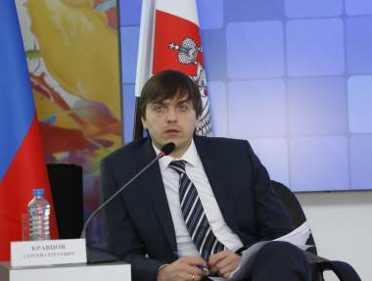
Сергей Кравцов, министр Минпросвещения
Опубликованы списки школ, которые необъективно провели ВПР в 2021 г.

Slide 29
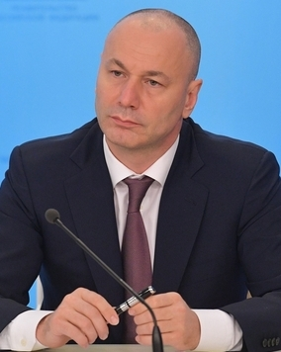
АНЗОР МУЗАЕВ, руководитель Рособрнадзора
«Итоги ВПР не могут становиться поводом для репрессий».

Slide 30
Критерии признаков необъективности результатов
Завышенные результаты
Несоответствие школьным отметкам
Резкое изменение результатов от 2020 к 2021 году

Slide 31
Причины попадания в зону риска – завышенные результаты РАСПРЕДЕЛЕНИЕ ПЕРВИЧНЫХ БАЛЛОВ Значительное превышение доверительных интервалов (границы погрешности) среднего балла по школе к среднему баллу по району

Slide 32
Причины попадания в зону риска – завышенные результаты Присутствие «немотивированных выбросов» по предмету

Slide 33
Причины попадания в зону риска – завышенные результаты РАСПРЕДЕЛЕНИЕ ПЕРВИЧНЫХ БАЛЛОВ Значительное превышение доверительных интервалов (границы погрешности) среднего балла по школе к среднему баллу по району

Slide 34
РЕШЕНИЕ педагогического совета (проект)
Администрации ГБОУ СОШ № 4 Кусто:
Разработать план мероприятий («дорожная карта») по реализации ООП ООО на основе результатов ВПР-2021с целью эффективной организации и корректировки образовательного процесса.
Внести изменения в программу развития УУД в рамках ООП ООО.
Внести изменения в Положение о ВСОКО ГБОУ СОШ № 4 Кусто по вопросам проведения текущей, тематической, промежуточной и итоговой аттестации.
Провести анализ эффективности принятых мер, направленны х на повышение качества реализации ООП ОО (на всех уровнях).

Slide 35
РЕШЕНИЕ педагогического совета (проект)
Учителям-предметникам ГБОУ СОШ № 4 Кусто:
Провести анализ результатов ВПР-2021 в 5-8х классах с целью определения проблемных полей, дефицитов в виде несформированных планируемых результатов для каждого обучающегося/класса/параллели по каждому предмету, по которому проводилась процедура ВПР.
Внести необходимые изменения, направленные на формирование и развитие несформированных у обучающихся умений, видов деятельности, характеризующих достижение планируемых результатов освоения ООП ОО, в рабочие программы по учебному предмету/курсу, по курсам внеурочной деятельности.
Оптимизировать использование в образовательном процессе методов, форм и средств обучения, а также использование современных педагогических технологий по учебным предметам.
Обеспечить преемственность обучения и использование межпредметных связей, направленных на эффективное формирование у обучающихся умений, видов деятельности, характеризующих достижение планируемых результатов освоения ООП ОО.

Slide 36
РЕШЕНИЕ педагогического совета (проект)
Учителям-предметникам ГБОУ СОШ № 4 Кусто:
Разработать (при необходимости) индивидуальные образовательные маршруты для обучающихся на основе данных о выполнении отдельных заданий ВПР, что позволит организовать и реализовать индивидуальную и совместную самостоятельную работу обучающихся в урочной и внеурочной деятельности.
Провести учебные занятия с учётом соответствующих изменений, внесённых в рабочие программы по учебному предмету/учебному курсу/курсу внеурочной деятельности.
Включить в состав учебных занятий для проведения текущего, тематического, промежуточного контроля обучающихся задания для оценки несформированных умений и видов деятельности.
Провести анализ результатов текущего, тематического и промежуточного контроля с целью оценки достижения планируемых результатов освоения ООП ОО.

Slide 37
О ликвидации академической задолженности

Slide 38
Ликвидация академической задолженности

Slide 39
Успеваемость и качество обучения по школе

Slide 40
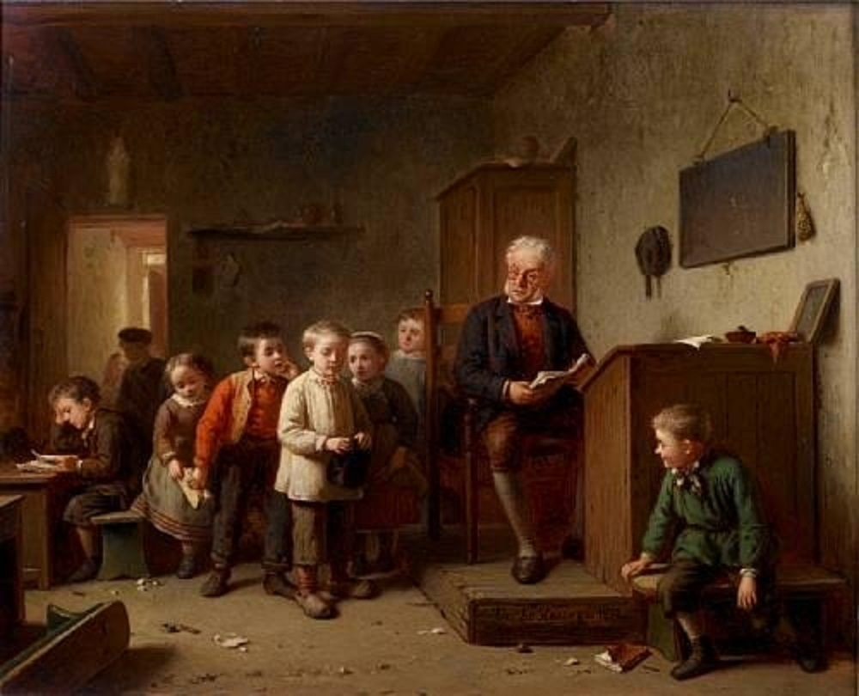
Теодор Бернард де Хёвель
«КЛАСС»

Slide 41
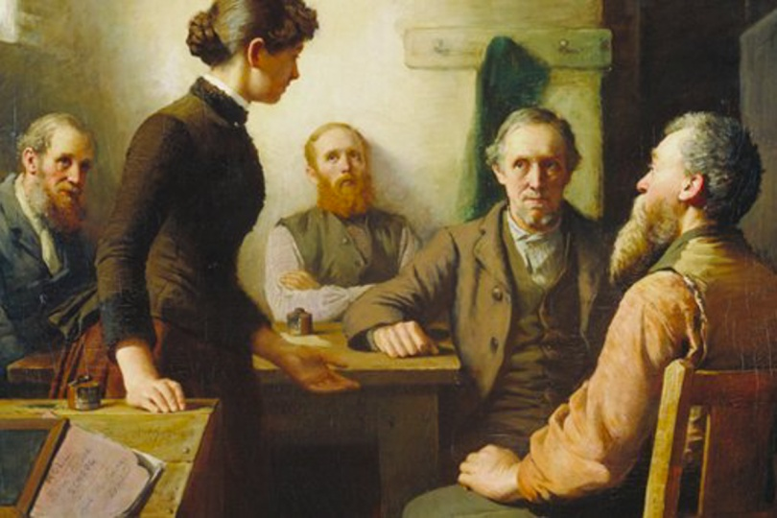
Р. Харрис
«ШКОЛЬНОЕ СОБРАНИЕ»

Slide 42
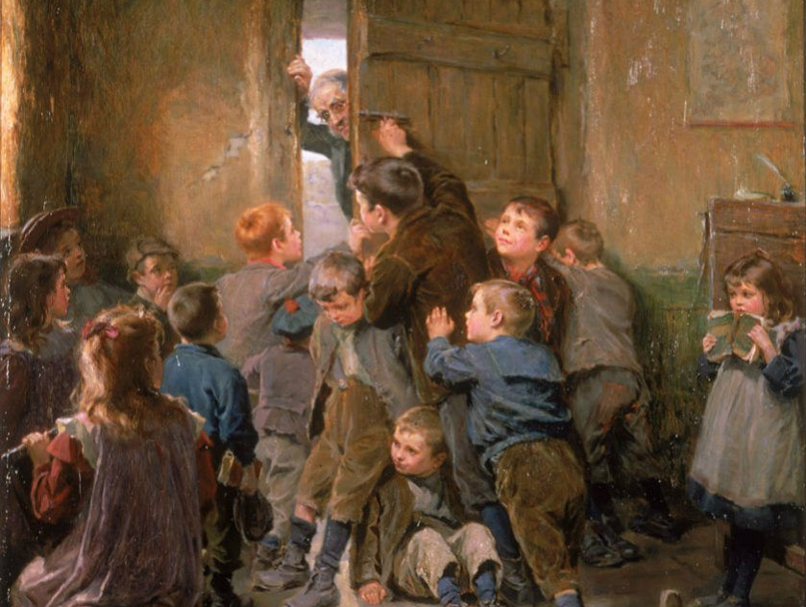
Ральф Хёдлей

